Slide 1
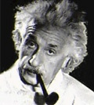
18.2光电效应、爱因斯坦的光量子假说和康普顿效应
美国物理学家，1921年由于他在光电效应方面的工作而获诺贝尔物理学奖
科学业绩：早期对布朗运动的研究；狭义相对论的创建；推动量子力学的发展；建立了广义相对论；提出原子的受激辐射理论；开辟了宇宙论的研究途径。
Albert Einstein ( 1879―1955 )

Slide 2
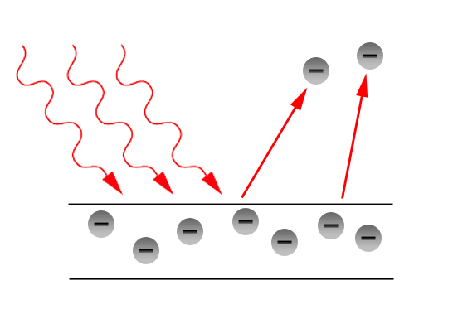
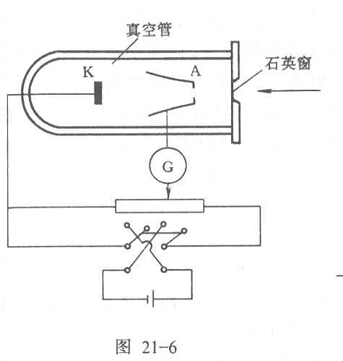
21.2.1 光电效应
1. 光电效应
光照射在金属及其化合物的表面上发射电子的现象称为光电效应。
实验装置-光电管
在阴极金属表面逸出的电子称为光电子,
电路中出现的电流形成光电流

Slide 3
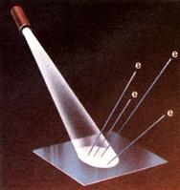
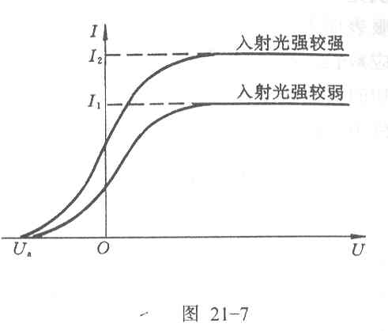
2. 实验规律
（1） 饱和光电流
电流强度随光电管两端电压的增加而增加，在入射光强一定时光电流会随U 的增大而达到一饱和值 i_{m} ，且饱和电流与入射光强I成正比.

Slide 4
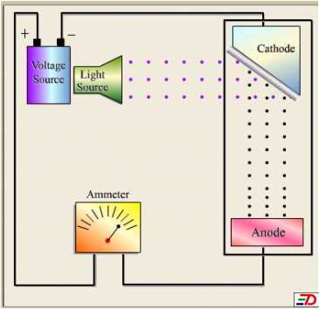
（2）遏止电压(光电子初动能)与入射光频率成正比
将光电管上的电压反向，电子的运动受到抑制，
实验发现当反向电压不太大时仍有光电流存在，这说明从阴极发射的光电子具有一定的初速度，
当反向电压大到一定数值U_{a} 时光电流完全变为零。称U_{a}为遏止电压
能量守恒：电子初动能=电势能差eU_{a} ,电子刚好达到阴极

Slide 5
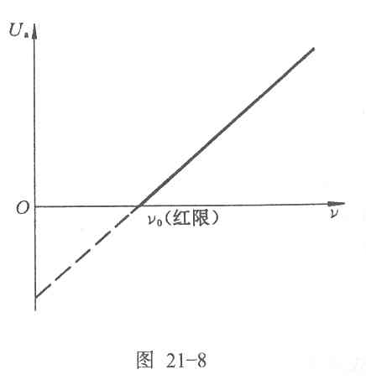
能量守恒：电子初动能=电势能差eU_{a} ,电子刚好达到阴极
U_{a}
当入射光的频率改变时遏止电压随之改变，实验发现两者成线性关系
U_{a} = K ν- U₀
K 与金属材料种类无关，但U₀ 与金属材料种类有关

Slide 6
右图为不同材料的U_{a}- ν曲线，可看出：不同材料的图线的斜率相同，但在横轴上的截距不同。说明
U_{a}
Cs
Na
Ca
2.0
K 与金属材料种类无关，但U₀ 与金属材料种类有关
1.0
0.0
4.0
6.0
8.0
10.0
ν(10¹⁴Hz)
金 属
钨
钙
钠
钾
铷
铯
红限ν₀
（10¹⁴Hz）
10.95
7.73
5.53
5.44
5.15
4.69
逸出功A（eV）
4.54
3.20
2.29
2.25
2.13
1.94

Slide 7
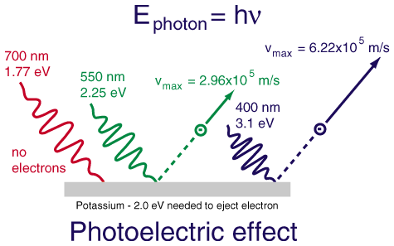
（3）存在红限（截止）频率
只有当入射光频率 ν大于一定的频率ν₀ 时，才会产生光电效应， ν₀称为截止频率或红限频率.
入射光的频率有一个最小阈值（相当于波长有一个最大的阈值）。
小于阈值的光，不论它的强度多么大，也不论照射多长时间，都打不出电子来。
反之，频率高于阈值的光，即使强度相当地弱，也能立即打出电子。
低频
阈值
高频

Slide 8
（4）光电效应是瞬时发生的
当入射光无论如何弱，光电子在光照射的瞬间可产生，驰豫时间不超过10⁻⁹ s
实验总结
1. 逸出光电子的多少取决于光强I
2. 光电子最大初动能和光频率ν成线性关系
3. 只有光的频率ν≥ ν₀ 时，电子才会逸出
4. 光电子即时发射，滞后时间不超过10⁻⁹ s

Slide 9
21.2.2 爱因斯坦的光量子假说
1. 经典物理学所遇到的困难
A
原子实对电子的库伦引力
e
逃逸的电子
金属表面
原子实
金属表面对电子具有束缚作用，电子脱离金属表面所需要的能量，所需的最少能量称为逸出功。用 A表示。

Slide 10
经典理论的困难：
1. 经典理论认为电子在电磁波作用下作受迫振动，直到获得足够能量(与光强I 有关) 而逸出。光强越大，饱和电流应该越大，光电子的初动能也越大。
但实验上光电子的初动能仅与频率有关而与光强无关。
2.经典理论认为光电效应不应与频率有关。
实验上只要频率高于红限，既使光强很弱也有光电流； 频率低于红限时，无论光强再大也没有光电流。
3. 经典理论认为光能量分布在波面上，吸收
能量需要时间，即光电效应需要能量的积累过程。
但实验上光电效应几乎是瞬时发生的。

Slide 11

2. 爱因斯坦光量子假设 (1905)
普朗克能量子假设:
空腔壁黑体的原子可以看成作简谐振动的电偶极子，这些线性电振子可以吸收或发射辐射，同辐射场处于热平衡。每个原子振子发出任意频率的单色波，因此整个黑体就发出连续的辐射。原子振子的辐射场形成驻波。
腔壁上的原子
(谐振子)
热平衡
电磁驻波

Slide 12
普朗克能量子假设：
原子振子振动的能量是不连续的，只能取最小能量E₀ =hν 的整数倍，即为 E₀ ， 2E₀， 3E₀，…， nE₀ E₀ =hν同振子的频率成正比，称为能量子，其中h = 6.6260755×10 ⁻³⁴ J·s称为普朗克常数。
推论：与腔内电磁场交换能量时，谐振子能量的变化是E₀ =hν (能量子)的整数倍。
腔壁上的原子
(谐振子)
热平衡
若谐振子频率为v，则其能量为hv , 2hv, 3hv , …, nhv , …
电磁驻波

Slide 13
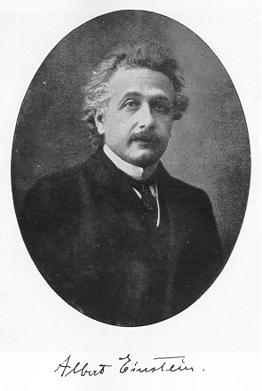
爱因斯坦光量子假设 (1905)
光不仅在发射和吸收时以能量为hν的微粒形式出现，而且在空间传播时也是如此。也就是说，频率为ν 的光是由大量能量为 hν 光子组成的粒子流，这些光子沿光的传播方向以光速 c 运动。
发展了普朗克开创的量子论：
光的发射、传播、吸收都是
量子化的，一束光就是以速
率 c 运动的一束光子流。
光子能量

Slide 14
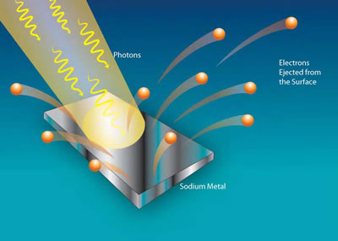
为了解释光电效应，爱因斯坦假设
(1) 光是由一颗一颗的光子（光量子）组成。每个光子的能量与其频率成正比，即
E = hν
(2) 一个光子只能整个地被电子吸收或放出。光量子具有“整体性”。
当采用了光量子概念后，光电效应问题迎刃而解。当光量子射到金属表面时，一个光子的能量可能立即被一个电子吸收。但只当入射光频率足够大，即每一个光子的能量足够大时，电子才可能克服脱出功而逸出金属表面。

Slide 15
对光电效应的解释：
光子
静止的电子
金属表面
初态：一个位于金属表面的静止的电子吸收一个光子
原子实
末态：一个吸收了一个光子的电子克服原子实对它的库伦引力逃离金属表面
初态
原子实对电子的库伦引力
逃逸的电子
满足能量守恒定律 :
金属表面
光子能量 ＝ 打出的电子动能＋逸出功
原子实
末态

Slide 16
爱因斯坦光电效应方程
逸出功
光子能量
光电子初动能
理论解释:
光强越大，光子数越多，单位时间内
产生光电子数目越多,光电流越大 ( 时）

Slide 17
光子能量
光电子初动能
逸出功
对于一定的金属(A为常数)，光子频率越高，则光电子初动能越大，而与入射光强无关。
频率限制: 只有
时才会发生
（截止频率）
瞬时性：光子射至金属表面， 一个光子的能量 将一次性被一个电子吸收，若 ，电子立即逸出，无需时间积累。

Slide 18
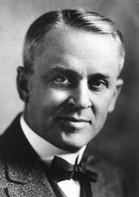
3. 光电效应的实验验证
“我用了我生命中的十年来检验爱因斯坦1905年的方程，同我的全部期望相反，我不得不在1915年宣布它已经得到毫不含糊的实验证实，尽管由于它似乎违反了我们所知道的关于光的干涉的每一件事而显得是不合理的。”
1923诺贝尔物理学奖得主
R. A. Millikan(密立根)

Slide 19
Millikan 极力反对爱因斯坦的光子假说，花了十年测量光电效应，得到了遏止电压和光子频率的严格线性关系
由直线斜率K的测量可以确定（光电效应）普朗克常数。

Slide 20
在光电效应实验中，测得某种金属的遏止电压和入射光的频率如表中所列数据，求普朗克常量和该金属的截止频率。
 | 5.644 | 5.888 | 6.098 | 6.303 | 6.501
 | 0.541 | 0.637 | 0.714 | 0.809 | 0.878
画出拟合直线；找出两个拟合直线上的点(0.835, 6.40), (0.575, 5.76)。求斜率

Slide 21
画出拟合直线；找出两个拟合直线上的点(0.835, 6.40), (0.575, 5.76)。求斜率

Slide 22
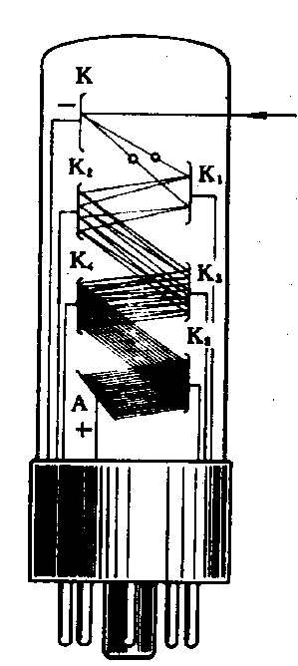
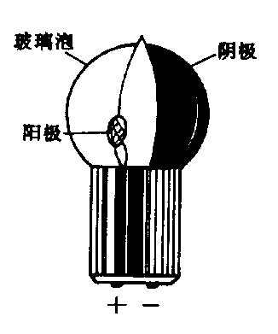
4. 光电效应的应用
(1) 光电管
光信号→电信号
用于光信号的记录、自动控制等
(2) 光电倍增管
光信号→电信号
用于弱光电信号的放大——可将光电流放大数百万倍。

Slide 23
课堂练习
金属产生光电效应的红限波长为λ₀ ， 今以波长为λ(λ< λ₀ )的单色光照射该金属，金属释放出的电子(质量为m)的动量大小为=_____。

Slide 24
课堂练习
用频率为ν的单色光照射某种金属时，逸出光电子的初动能为E_{k} ，若改用频率为2ν的单色光照射此种金属，则逸出光电子的初动能为=_____。

Slide 25
练习：测量单色光波长方法。设用波长为λ₁ 和λ₂ 的两种单色光（ λ₂ 未知 ），先后照射同一种金属均能产生光电效应。已知测得两次照射时的遏止电压分别为U_{a1} 和U_{a2}，则λ₂ =______。

Slide 26
练习：设用频率为ν₁ 和ν₂ 的两种单色光，先后照射同一种金属均能产生光电效应。已知测得两次照射时的遏止电压满足U_{a1} =2U_{a2} ，则金属的红限频率ν₀=______。

Slide 27
练习：某光电管阴极对于波长为λ₁ 的入射光，发射光电子的遏止电压为U_{a1} 。已知e,c，h。当遏止电压变为U_{a2}时，入射光的波长λ₂=______。

Slide 28
练习：在均匀磁场B 内放置一极薄的红限波长为λ₀的金属片。今用以波长为λ （ λ< λ₀ ）的单色光照射，逸出的电子(质量为m，电荷的绝对值为e)在垂直于磁场的平面内作圆周运动，其圆周半径为=____。

Slide 29
课堂练习
测量遏止电压的方法。在均匀磁场B 内放置一极薄的金属片。今用用波长λ的单色光照射，发现有电子放出，放出的电子(质量为m，电荷的绝对值为e)在垂直于磁场的平面内作半径为r的圆周运动，遏止电压=____。

Slide 30
课堂练习
测量单色光波长方法。在均匀磁场B 内放置一极薄的金属片，其红限波长为λ₀ 。今用波长λ未知的单色光照射，发现有电子放出，放出的电子(质量为m，电荷的绝对值为e)在垂直于磁场的平面内作半径为r的圆周运动，λ=____。

Slide 31
课堂练习
测量金属的红限波长λ₀ 的方法。在均匀磁场B 内放置一极薄的金属片。今用波长为λ的单色光照射，发现有电子放出，放出的电子(质量为m，电荷的绝对值为e)在垂直于磁场的平面内作半径为r的圆周运动，金属的红限波长λ₀ =____。

Slide 32
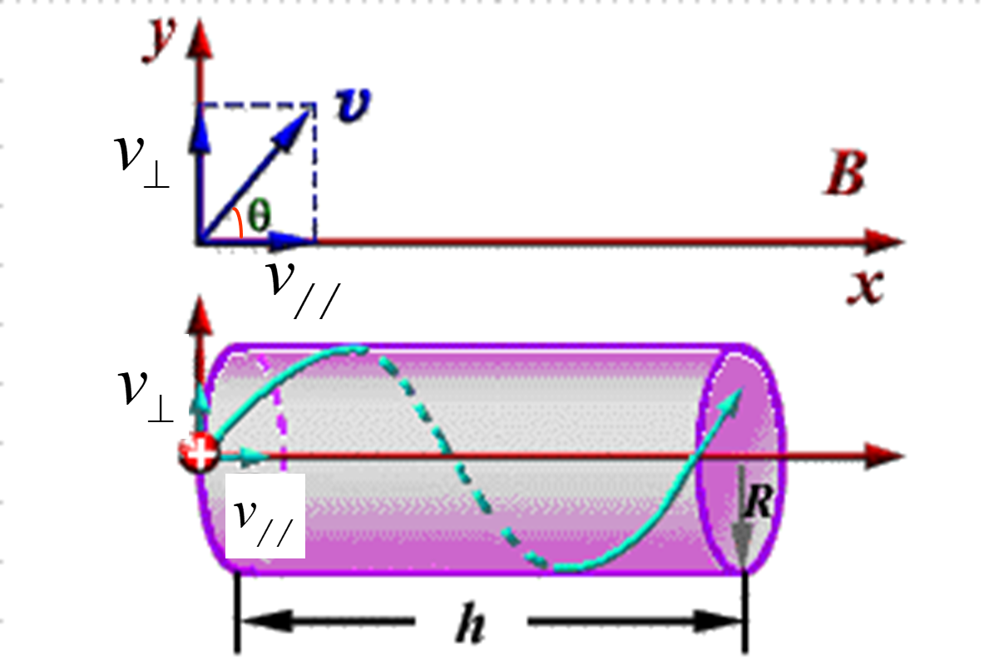
练习：在均匀磁场B 内放置一极薄的红限波长为λ₀的金属片。今用以波长λ未知的单色光照射，逸出的电子(质量为m，电荷的绝对值为e) 的速度与匀强磁场的夹角为θ，电子在垂直于磁场方向作匀速圆周运动的半径为r。λ=______。

Slide 33
练习：在均匀磁场B 内放置一极薄的红限波长为λ₀的金属片。今用以波长λ未知的单色光照射，逸出的电子(质量为m，电荷的绝对值为e) 的速度与磁场的夹角为θ，电子在垂直于磁场方向作匀速圆周运动,粒子在平行于磁场方向作匀速直线运动,螺距为H, λ=______。

Slide 34
练习：在均匀磁场B 内放置一极薄的红限波长为λ₀的金属片。今用以波长为λ （ λ< λ₀ ）的单色光照射，逸出的电子(质量为m，电荷的绝对值为e) 的速度与磁场的夹角为θ，电子在垂直于磁场方向作匀速圆周运动的周期T=______，半径=_____, 螺距=________。

Slide 35
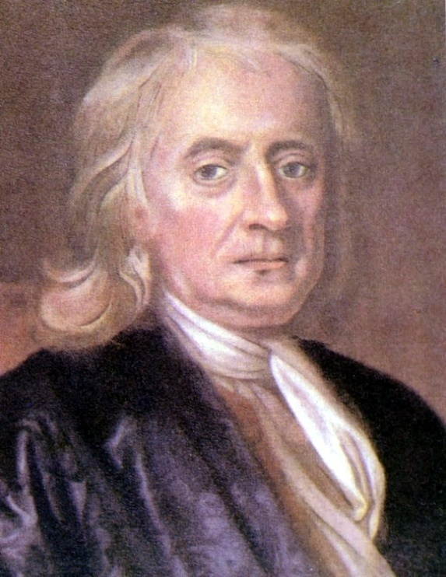
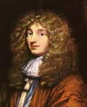
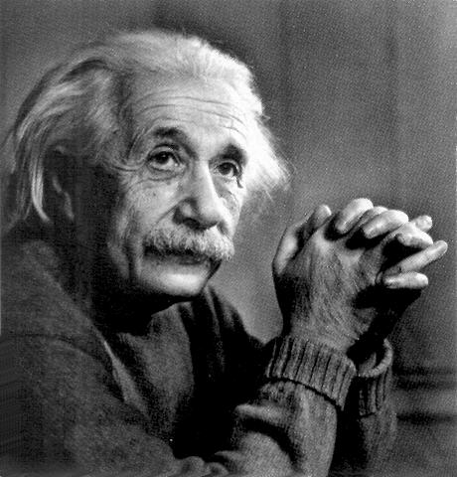
三、光的波粒二象性
光本性发展简史
微粒说
光子说
波动说
牛顿：光是粒子
惠更斯：光是波
光具有波粒二象性

Slide 36
当光与宏观物质相互作用时，光表现出波动性。而当光与微观粒子相互作用时，光表现出粒子性。
粒子不是经典粒子, 波也不是经典波
静质量：
能量：
质量：
动量：

Slide 37
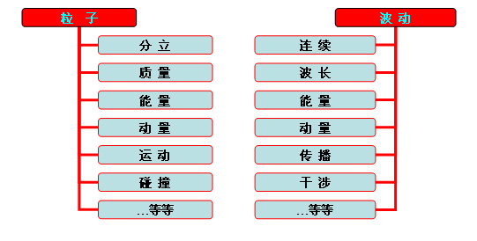
当光与宏观物质相互作用时，光表现出波动性。而当光与微观粒子相互作用时，光表现出粒子性。
“光子”是一个全新的物理图像
——波粒二重性。
波 速

Slide 38
当光与宏观物质相互作用时，光表现出波动性。而当光与微观粒子相互作用时，光表现出粒子性。
光子就是“光子”
作用特征
粒子性
传播特征
波动性

Slide 39
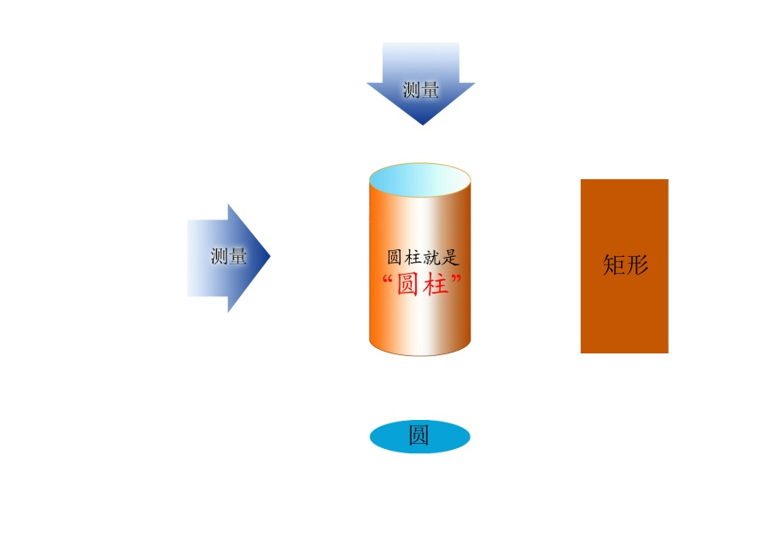
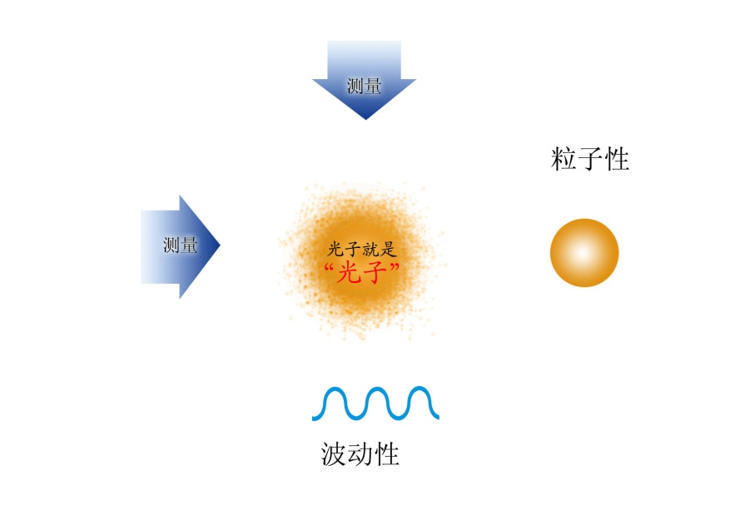
如何理解波粒二重性？
当光与宏观物质相互作用时，光表现出波动性。而当光与微观粒子相互作用时，光表现出粒子性。
光子是微观世界的客观存在，在宏观世界永远找不到它对应的具体图像。测量它通过小孔的传播特征时，就表现出连续特征的波动图像；当测量它与物质相互作用时，就表现出经典的粒子特性。

Slide 40
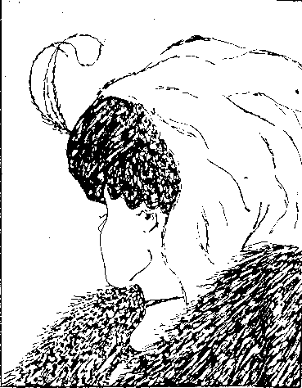
人们经常使用“双重影象”来帮助理解微观粒子波粒二重性。
少女？
老妇？
两种图像不会同时出现在你的视觉中。

Slide 41
课堂练习
功率为P的点光源，发出波长为λ的单色光，在距光源为d处，每秒钟落在垂直于光线的单位面积上的光子数为_______,每个光子质量为________。
解：以光源为球心，作半径为d的球面，每秒钟穿过球面的辐射能为P
r₁
r₂
每个光子的能量为hν，因此每秒钟穿过球面的光子数为
O
所以每秒钟落在垂直于光线的单位面积的光子数为
光子的质量为

Slide 42
课堂练习
已知一个物体的单色辐出度M_{λ}，物体单位表面在单位时间内发出的总光子数为_______,总光子质量为________。
单色辐出度M_{λ} ： 为了描述物体辐射能量的能力，定义物体单位表面在单位时间内发出的波长在λ附近单位波长间隔内的电磁波的能量为单色辐出度M_{λ}，即
T
单位面积

Slide 43
课堂练习
练习：使用普朗克公式，计算一个黑体的单位表面在单位时间内发出的总光子数为_______。

Slide 44
练习：太阳可以看成一个黑体，已知地球上垂直于太阳光方向单位面积单位时间内接收到的太阳辐射能为w,斯特藩⎯-玻耳兹曼常数为σ，日地距离为L,太阳半径为R，地球上垂直于太阳光方向单位面积单位时间内接收到的总光子数=_____。
一个黑体的单位表面在单位时间内发出的总光子数为
能量守恒
太阳在单位时间内发出的总光子数为
地球上垂直于太阳光方向单位面积单位时间内接收到的总光子数

Slide 45
练习：太阳可以看成一个黑体，其最大单色辐出度的波长为λ_{m} ，已知维恩常数为b,日地距离为L,太阳半径为R，地球上垂直于太阳光方向单位面积单位时间内接收到的总光子数=_____。
一个黑体的单位表面在单位时间内发出的总光子数为
太阳在单位时间内发出的总光子数为
地球上垂直于太阳光方向单位面积单位时间内接收到的总光子数

Slide 46
【例18-1 】已知铯的逸出功 A = 1.9 eV，用钠黄光λ=589.3 nm照射铯。计算：（1）黄光的能量、质量和动量；(2)铯在光电效应中释放的光电子的动能；（3）铯的遏止电压、红限频率。
解：
(1)

Slide 47
(2)
(3)

Slide 48
【补充例】对金属钾,临界波长为558毫微米，求它的逸出功。若入射光波长为400毫微米，则遏止电压多大?
解：
代入
代入

Slide 49
【补充例】 一半径为1.0×10⁻³m的薄圆片，距光源1.0m 。 光源的功率为1W，发射波长589 nm的单色光 。假定光源向各个方向发射的能量是相同的，试计算在单位时间内落在薄圆片上的光子数 。
解

Slide 50
【补充例】如图所示，K是一细金属丝电极，A是以K为轴的半径R的圆筒形电极，其内部有沿轴向的均匀磁场B。在A、K之间接有一个灵敏计G，当波长 的单色光照射到Ｋ上时，G可以测到光电流的大小，如果逐渐加大磁感应强度B，当B=B₀时恰好光电流为零，试求金属丝K的脱出功。
解： 光电流为0时，光电子被限制于磁场内，
∴ 有：

Slide 51
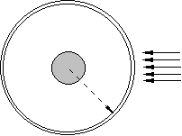
【补充例】 一共轴系统的横截面如图所示，外面为石英圆简，内壁敷上半透明的铝薄膜，内径 =1㎝，长为20㎝，中间为一圆柱形钠棒，半径 ＝0.6㎝，长亦为20㎝，整个系统置于真空中，今用 的单色光波长照射系统，忽略边缘效应，求平衡时钠棒所带的电量。已知钠的红限波长为 ，铝的红限波长为
解：钠棒、铝薄膜构成一电容器
平衡时，电压即为截止电压

Slide 52
总结
一、普朗克能量子假说
1. 黑体辐射的腔壁由大量原子组成，原子可以看成谐振子,每个谐振子能量是取特定的分立值 。
2. 存在着能量的最小单元（能量子ε=hν);
h=6.626×10⁻³⁴焦耳 · 秒。
3. 振子只能一份一份地按不连续方式辐射或吸收能量。

Slide 53
二、光电效应 爱因斯坦光子理论
1. 光电效应实验规律：
（1）入射光频率ν一定时，饱和电流的大小正比于入射光强。
（2）光电子的初动能(遏止电压)与入射光的频率成线性关系，与光强无关。
U_{a} = Kν - U₀
（3）不同的阴极材料对应不同的截止频率(取决于材料)。ν₀叫截止频率或红限频率，对应的波长称为红限波长。
（4）瞬时效应

Slide 54
当入射光无论如何弱，光电子在光照射的瞬间可产生，驰豫时间不超过10⁻⁹ s。
2. 爱因斯坦光电效应方程
光电效应的实质是金属中的电子吸收一个光子，光子将能量(hν)传给电子，电子获得此能量后，克服正离子的引力而作功──逸出功(A

Slide 55
虽然爱因斯坦对光电效应的解释是对Planck量子概念的极大支持，但是Planck不同意爱因斯坦的光子假设，这一点流露在Planck推荐爱因斯坦为普鲁士科学院院士的推荐信中。
“ 总而言之，我们可以说，在近代物理学结出硕果的那些重大问题中，很难找到一个问题是爱因斯坦没有做过重要贡献的，在他的各种推测中，他有时可能也曾经没有射中标的，例如，他的光量子假设就是如此，但是这确实并不能成为过分责怪他的理由，因为即使在最精密的科学中，也不可能不偶尔冒点风险去引进一个基本上全新的概念 ”

